Slide 1
Image Classification 3
지 명 화

Slide 2
목차
Introduction
Xception
SqueezeNet
MobileNet
ResNext
Residual Attention Network

Slide 3
1. Introduction
CNN 설계의 역사
LeNet -> feature extraction을 위한 간단한 convolution + sub sampling을 위한 max pooling 등장
AlexNet -> max pooling 사이에는 convolution이 여러 번 반복
VGGNet -> 네트워크의 깊이를 점점 깊게…, convolution filter의 사이즈를 작게, 여러 번 반복
GoogLeNet -> NIN에서 영감을 받으며 새로운 구조인 Inception 등장

Slide 4
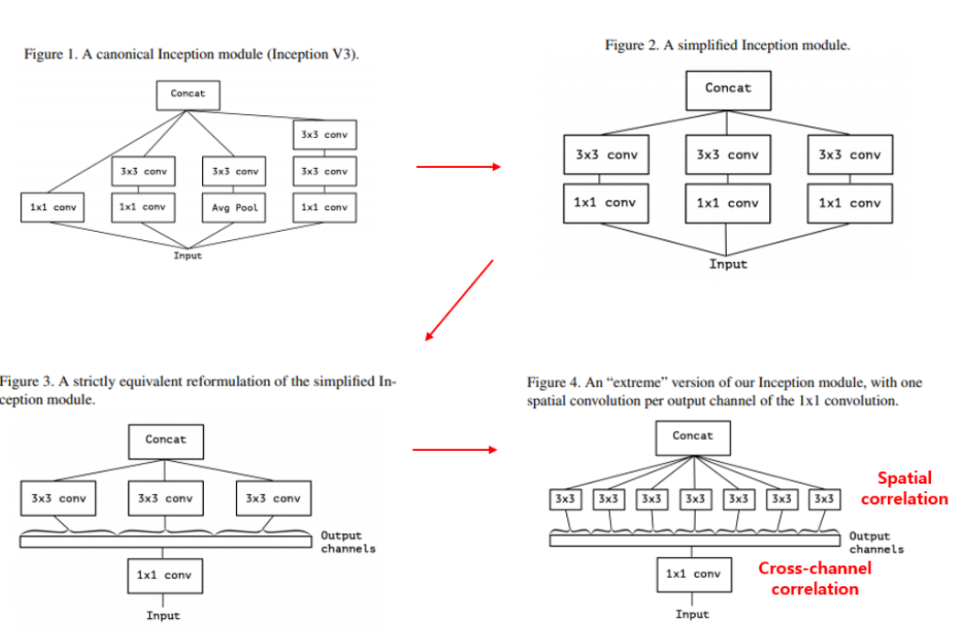
2. Xception

Slide 5
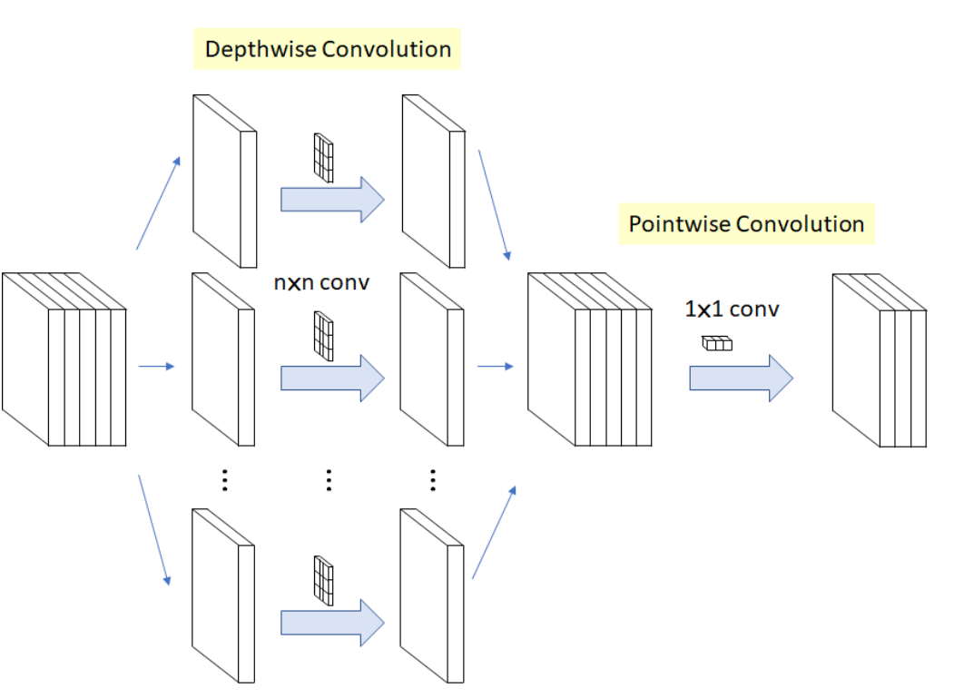

Slide 6
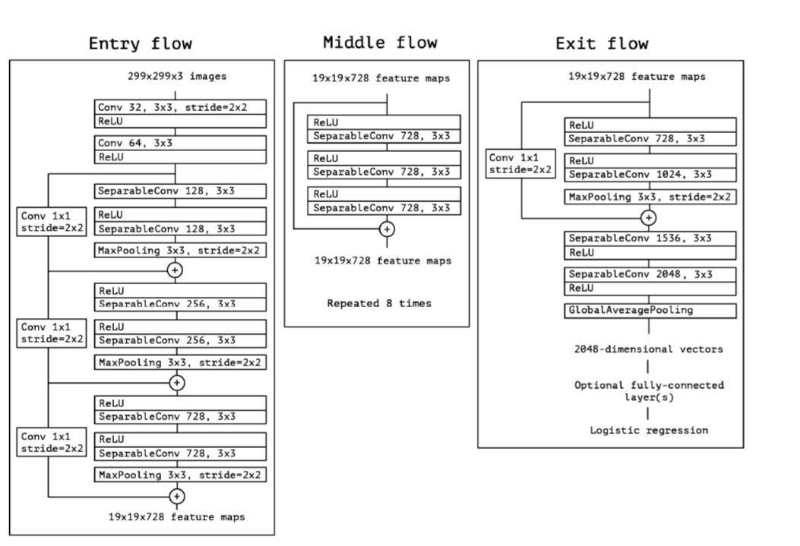

Slide 7
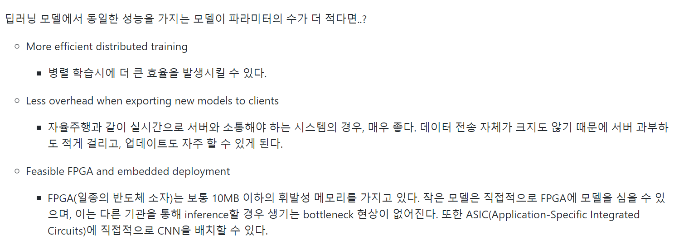
3. SqueezeNet

Slide 8
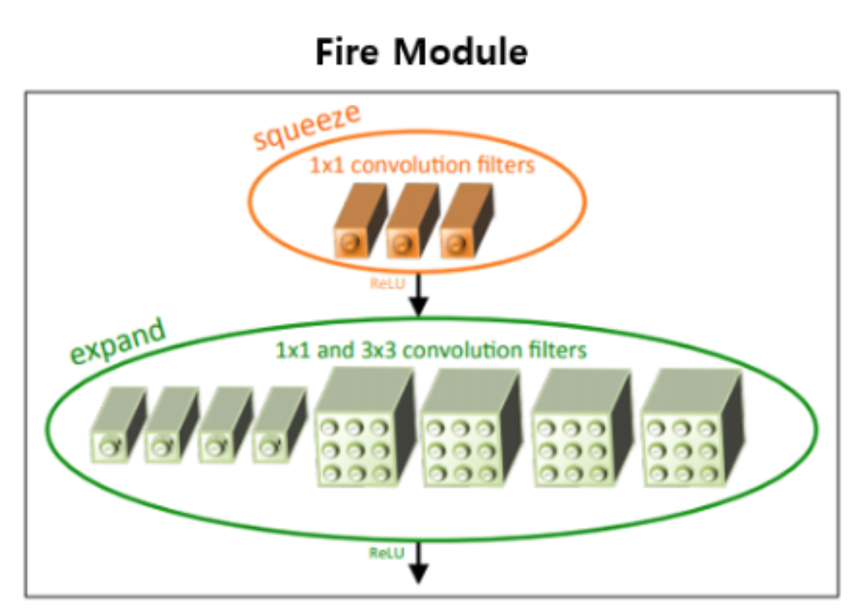

Slide 9
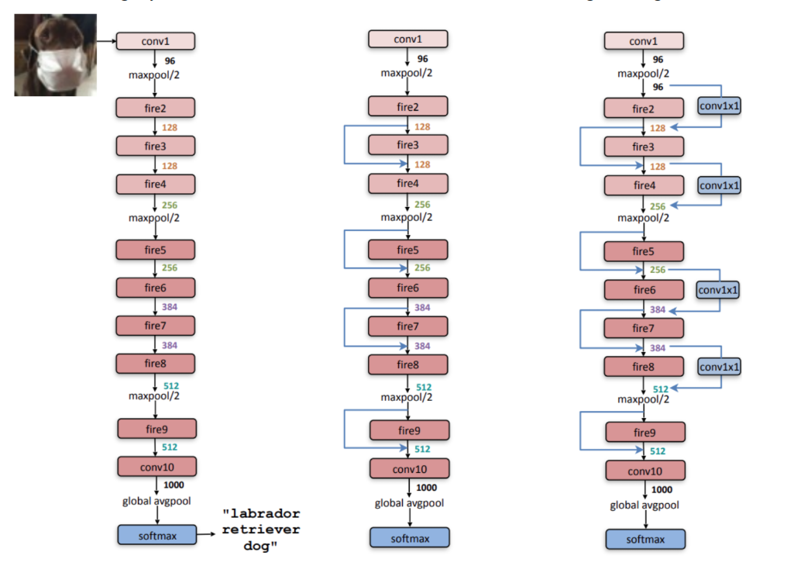

Slide 10
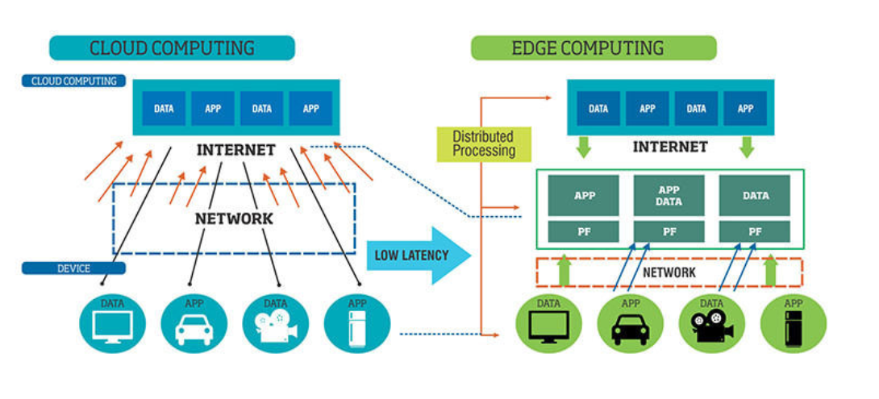
4. MobileNet

Slide 11
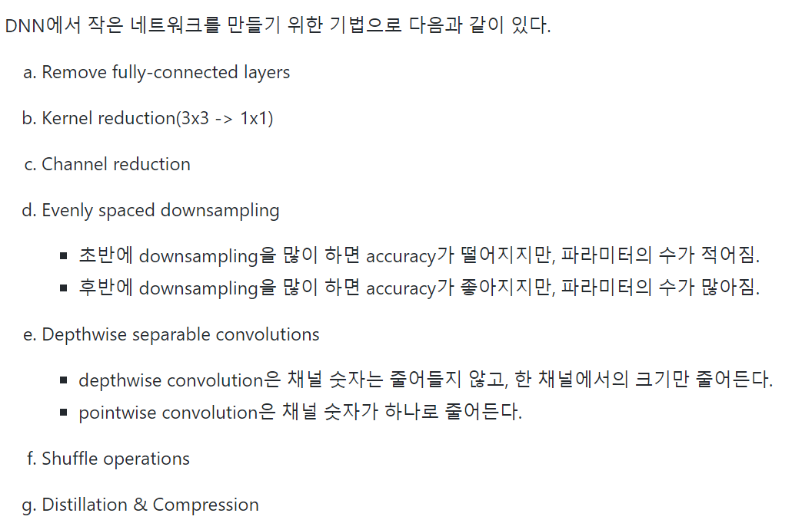

Slide 12
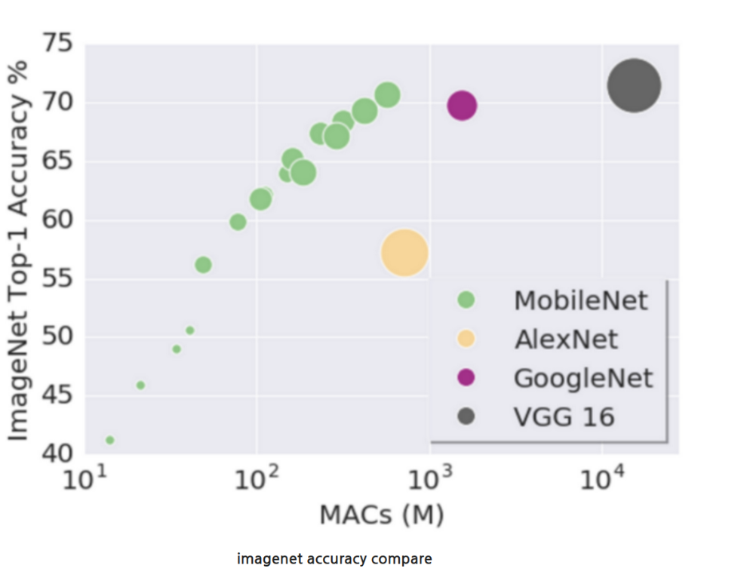

Slide 13
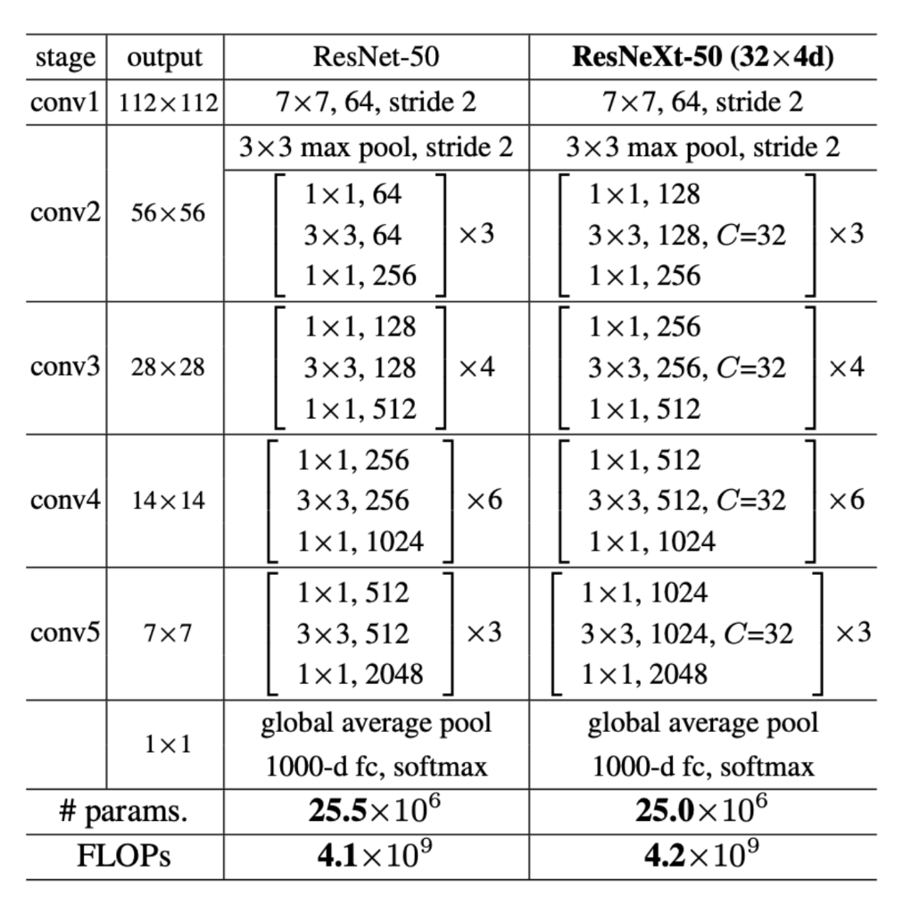
5. ResNext

Slide 14
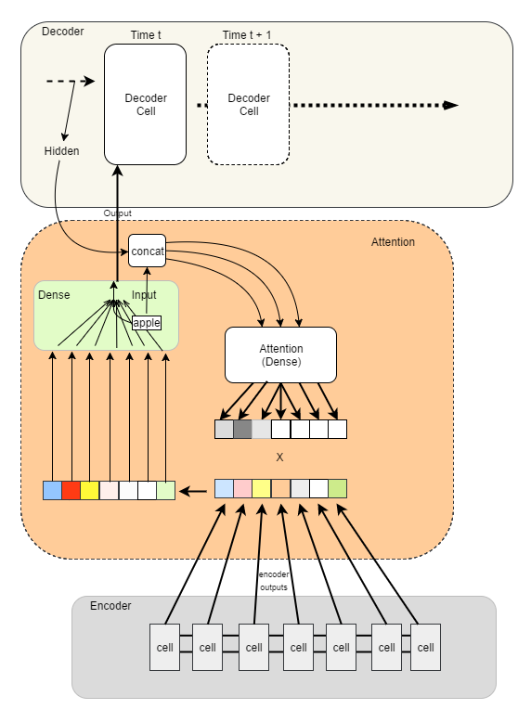
6. Residual Attention Network

Slide 15
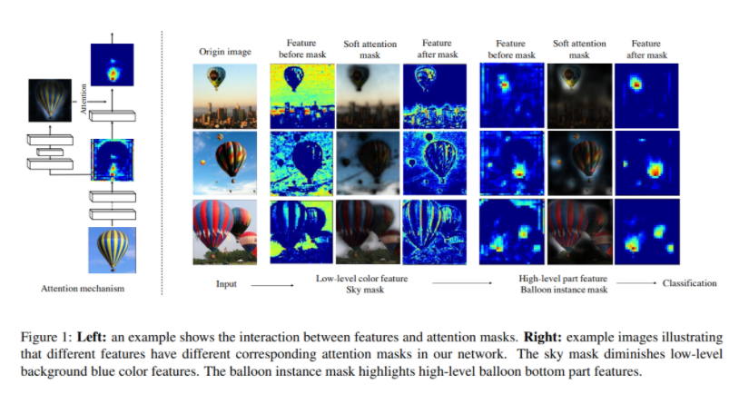

Slide 16
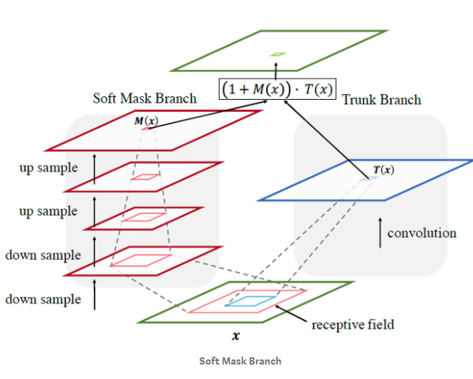

Slide 17
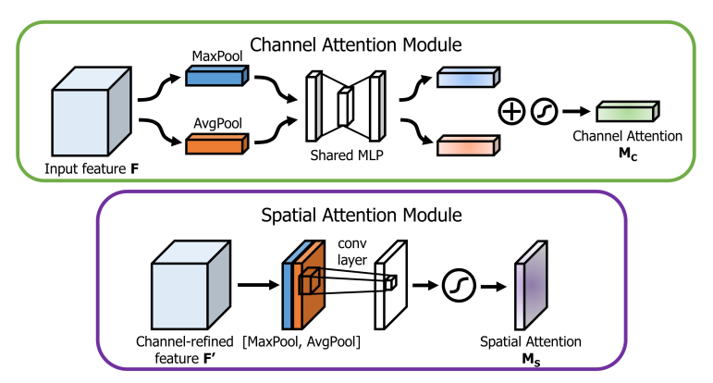

Slide 18
감사합니다

